Slide 1
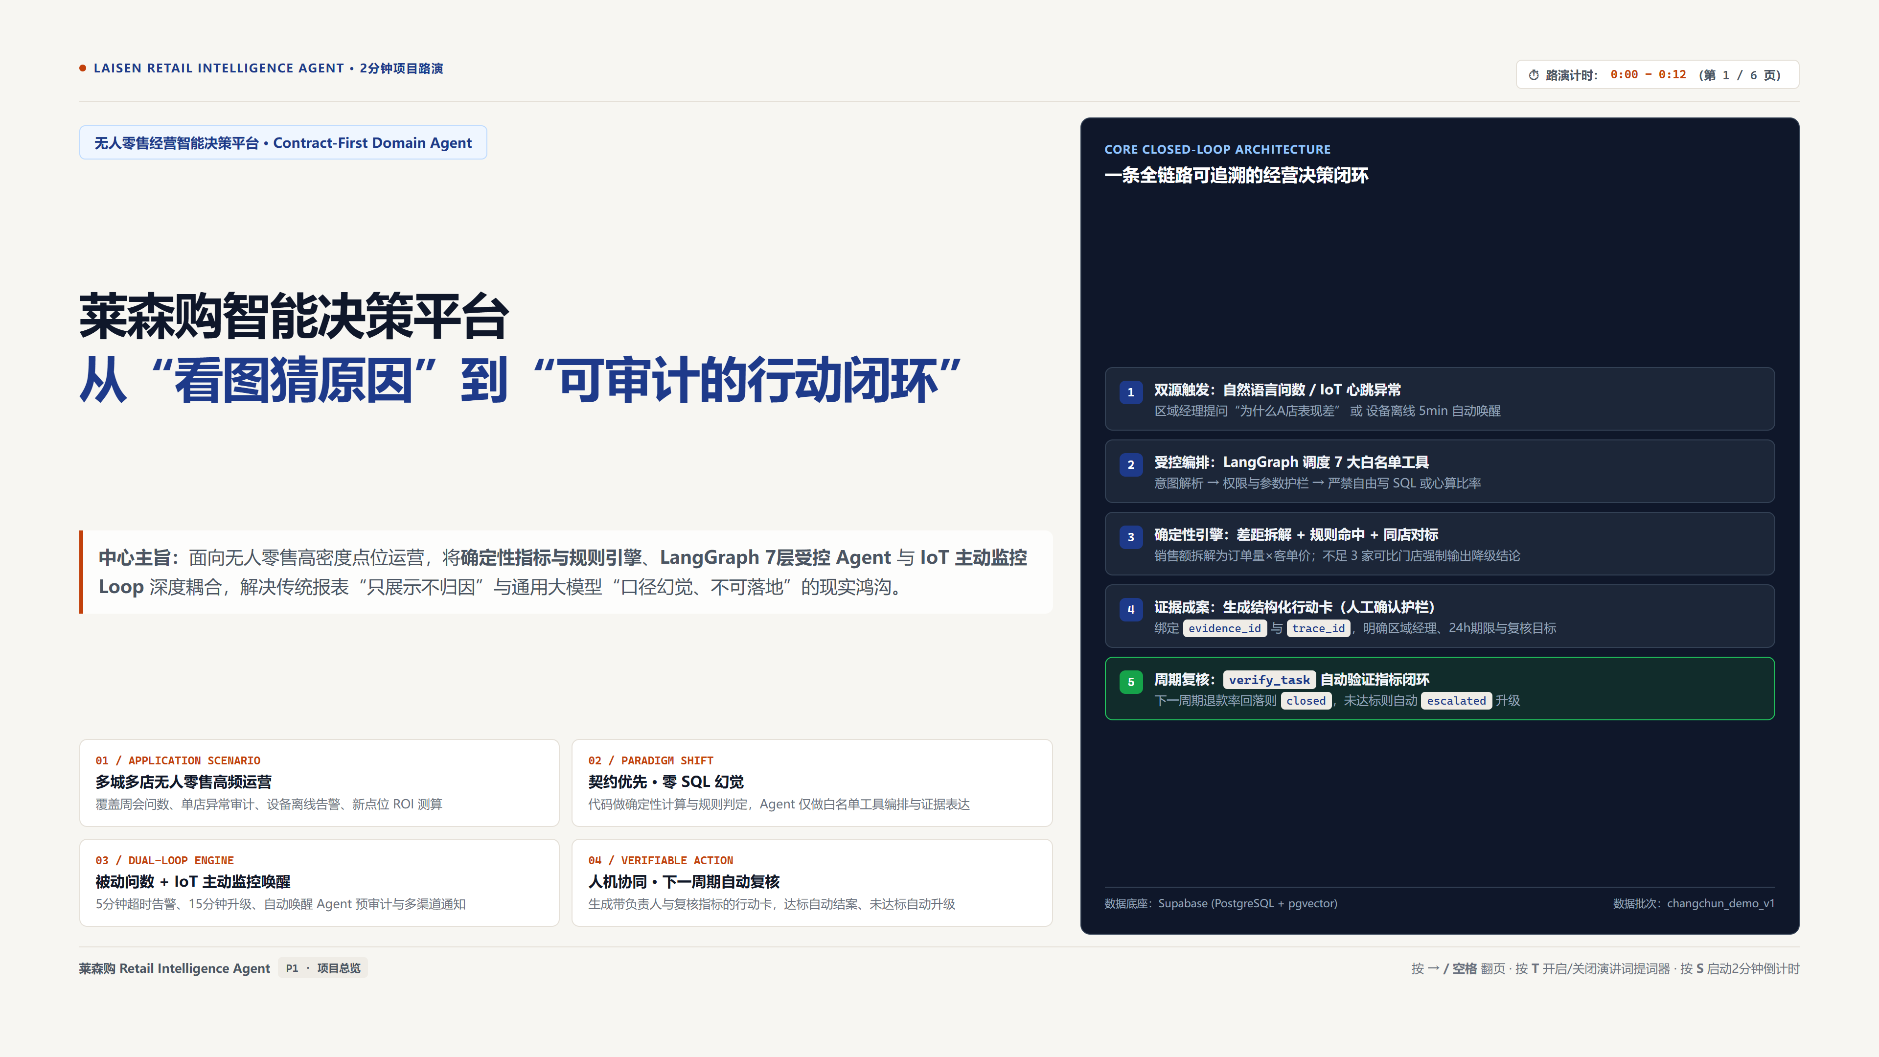
Notes:
【第1页｜0:00 - 0:12 (12秒)｜封面与核心主旨】
各位评委老师好！今天为大家展示【莱森购 Retail Intelligence Agent】——一套受契约约束的无人零售经营智能决策平台。我们的核心主旨只有一句话：终结无人零售中“看表猜原因、AI乱算账、分析无闭环”的痛点，让每一次经营诊断都有据可查，让每一次异常告警都形成可复核的行动闭环。

Slide 2
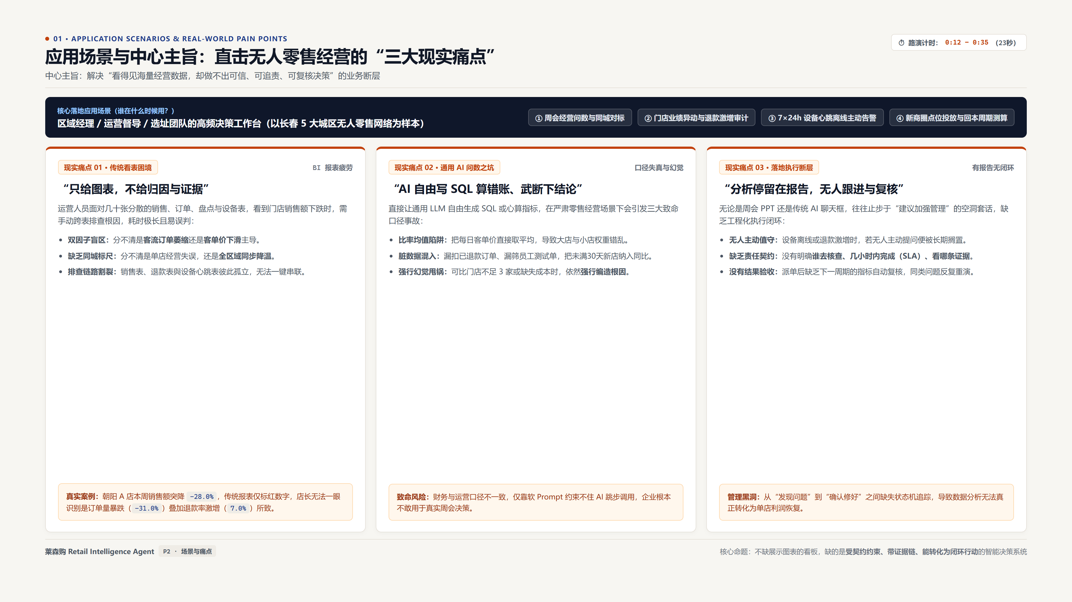
Notes:
【第2页｜0:12 - 0:35 (23秒)｜应用场景与现实痛点】
先看我们的应用场景与现实痛点。在无人零售智能柜和连锁门店运营中，区域经理每天面对高频交易与设备状态数据。但现实中存在三大痛点：第一，传统BI报表“只给图不给结论”，比如朝阳A店销售额跌了28%，店长要在几张表里翻找是订单量跌了还是客单价跌了；第二，通用大模型“乱写SQL、幻觉归因”，经常把每日比率直接平均、漏扣员工测试单，甚至看单指标下滑就武断甩锅；第三，“诊断停留在聊天框”，发现异常后没有派单、没有SLA时限，更没有下一周期的效果复核。

Slide 3
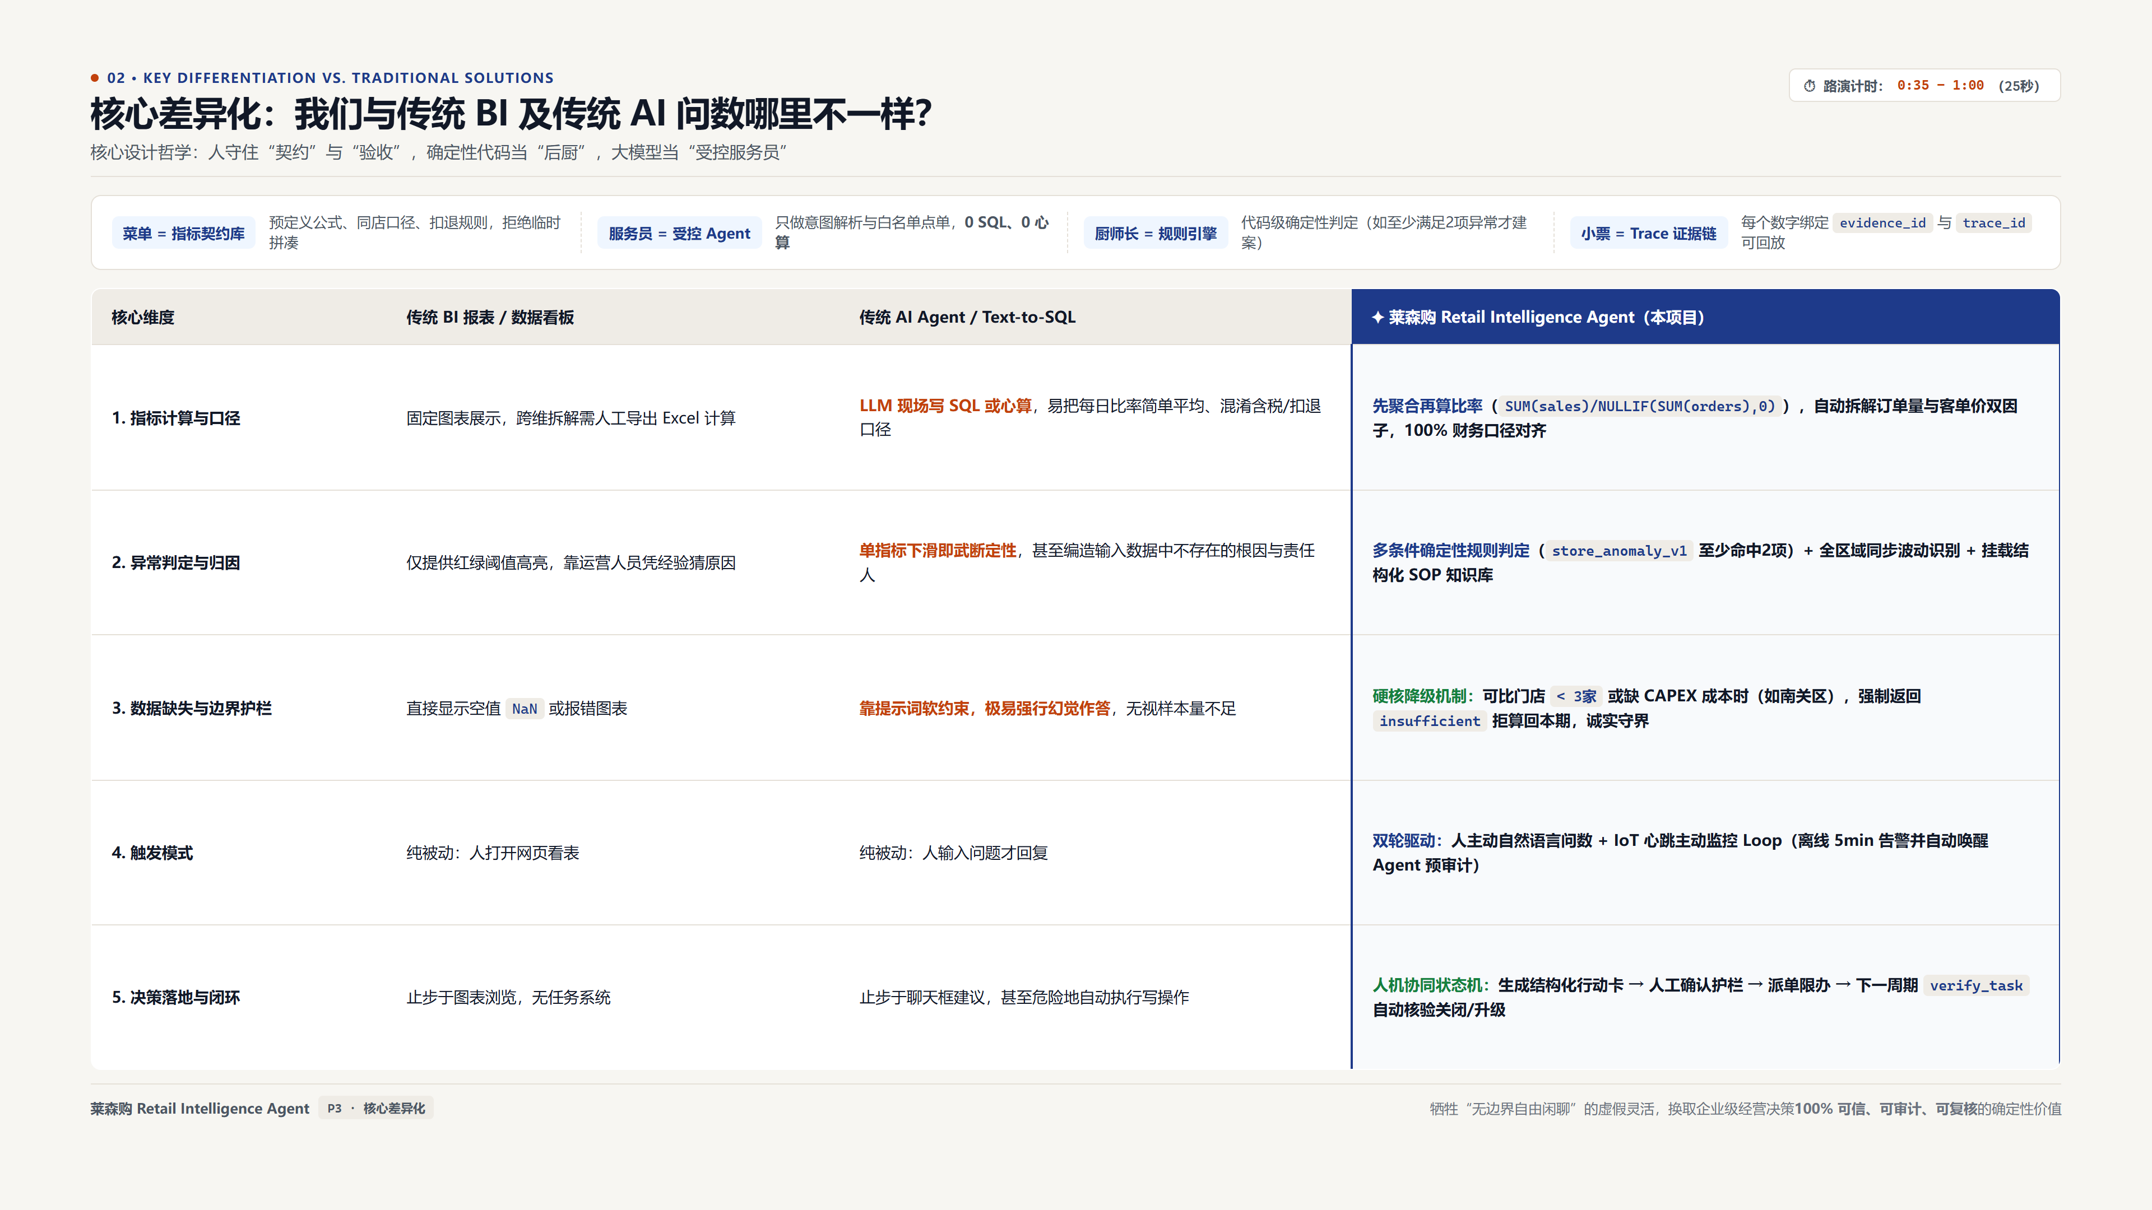
Notes:
【第3页｜0:35 - 1:00 (25秒)｜与传统方案的核心差异】
那我们和传统的BI看板、以及传统的Text-to-SQL聊天机器人到底有什么不一样？我们采用了独创的“餐厅点菜”契约架构：把确定性规则引擎当“后厨”，把Agent当“服务员”。Agent绝不自己进后厨写SQL、绝不心算比率，只负责听懂问题、调用7个白名单工具；当可比门店少于3家或缺失成本数据时，系统强制输出“证据不足降级”，绝不不懂装懂；更重要的是，我们从“人找数”升级为“IoT主动监控+人机确认复核”的完整闭环。

Slide 4
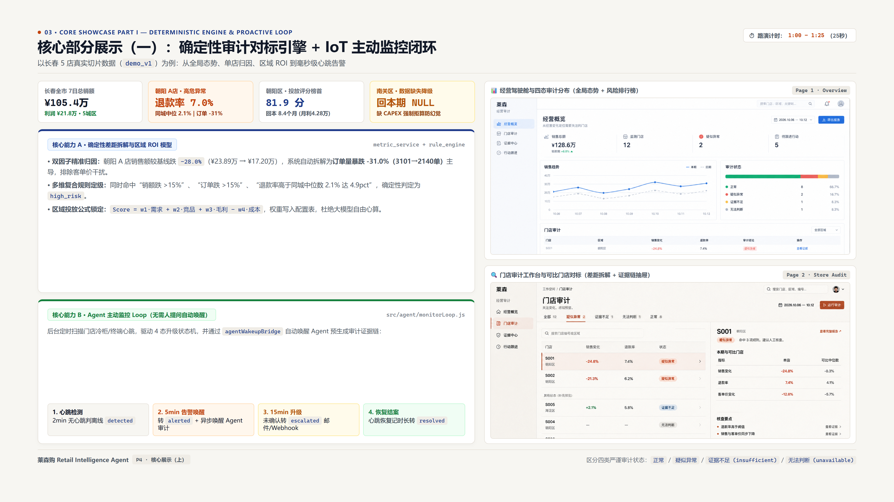
Notes:
【第4页｜1:00 - 1:25 (25秒)｜最核心部分展示（一）：确定性引擎与主动监控】
接下来只展示我们最核心的两大板块。第一板块是“确定性业务引擎与双模感知”：以长春5大城区真实场景为例，当朝阳A店出现异常，系统自动拆解出订单量下滑31%、退款率高达7.0%（远超同城中位数2.1%），并联动区域投放模型测算ROI；同时，后台主动监控Loop实时监听设备心跳，一旦B店冰柜离线满5分钟自动触发告警并唤醒Agent生成核查证据，15分钟未确认自动升级。

Slide 5
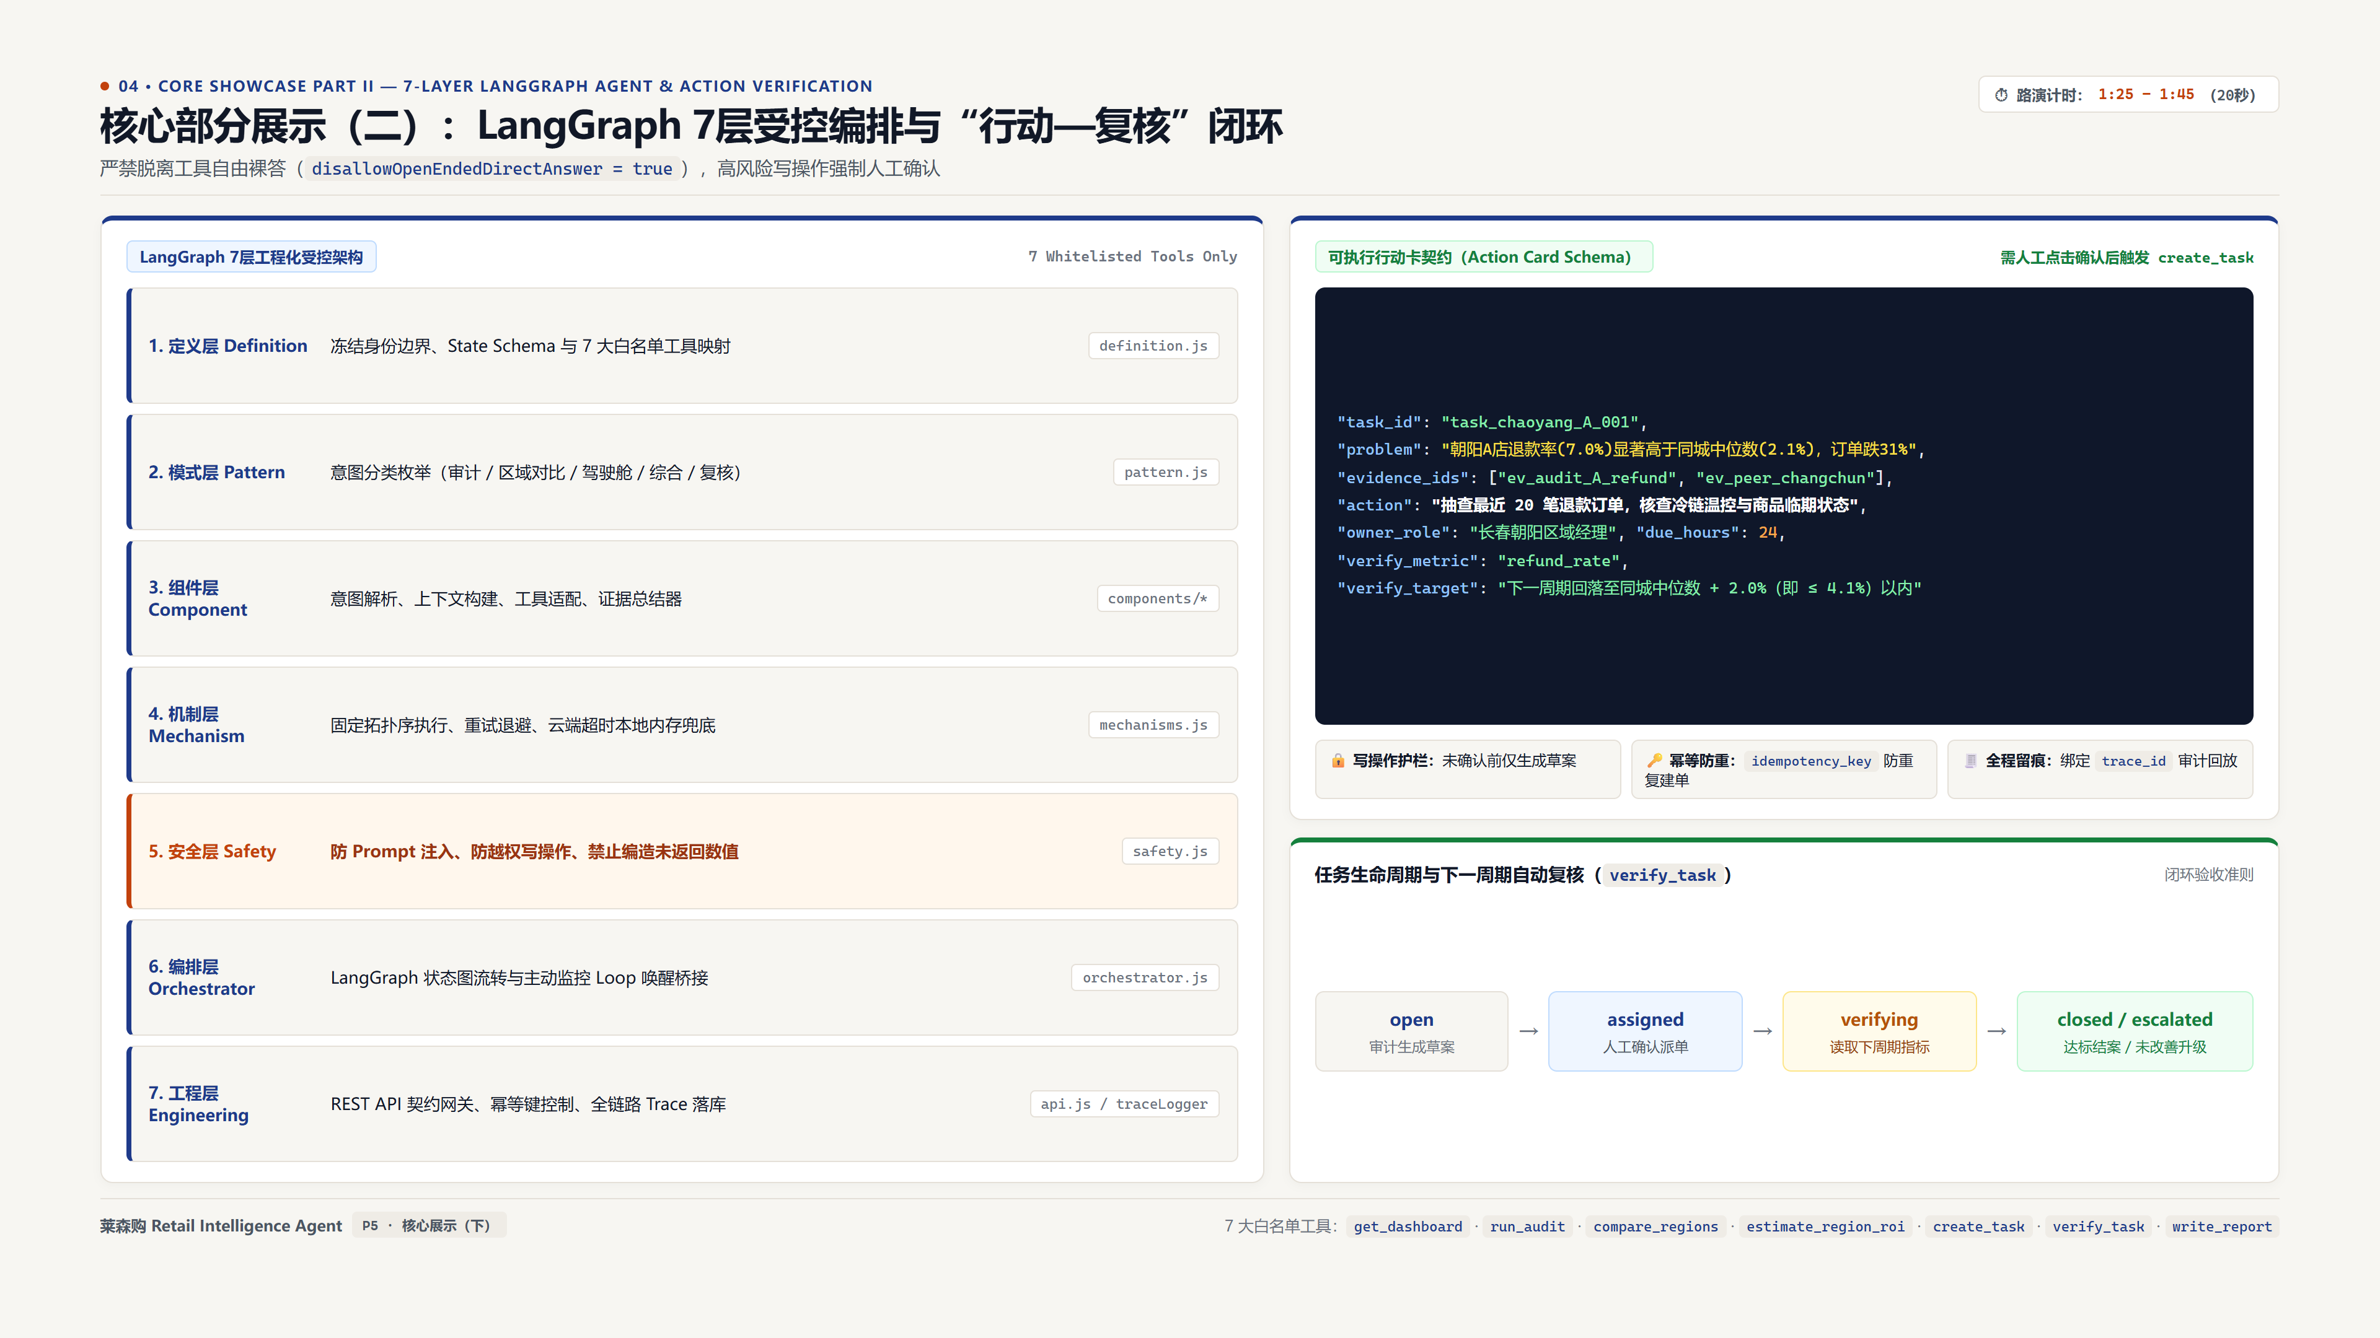
Notes:
【第5页｜1:25 - 1:45 (20秒)｜最核心部分展示（二）：7层受控Agent与行动闭环】
第二大核心板块是“LangGraph 7层受控Agent架构与行动复核闭环”。我们杜绝开放式裸答，将Agent严格限制在7个白名单工具和固定拓扑顺序内运行。当诊断出A店退款异常后，系统生成结构化行动卡——指定区域经理在24小时内抽查最近20笔退款订单，经人工确认后派发；到了下一周期，系统自动调用verify_task核验退款率是否回落到同城中位数+2%以内，实现真正的管理闭环！

Slide 6
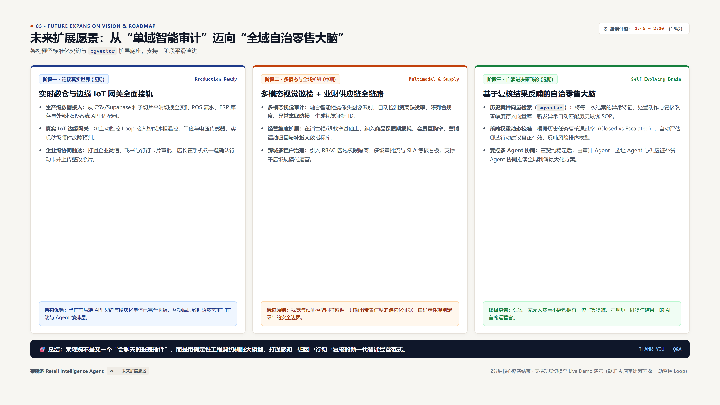
Notes:
【第6页｜1:45 - 2:00 (15秒)｜未来扩展愿景】
最后是我们的未来扩展愿景。第一阶段，我们将从模拟切片无缝对接到企业级实时数仓、真实IoT边缘网关与企微/钉钉审批流；第二阶段，横向扩展库存、会员、供应链维度，并引入多模态视觉巡检，自动识别冰柜缺货与开柜防损；第三阶段，基于Supabase已开启的pgvector向量能力，用历史案件的真实复核效果反向调优风险排序权重，构建自演进的无人零售全域自治大脑。谢谢大家！

